Slide 1

Análise de Cedente – DAX OIL REFINO S/A
04.585.532.0001-99

Slide 2

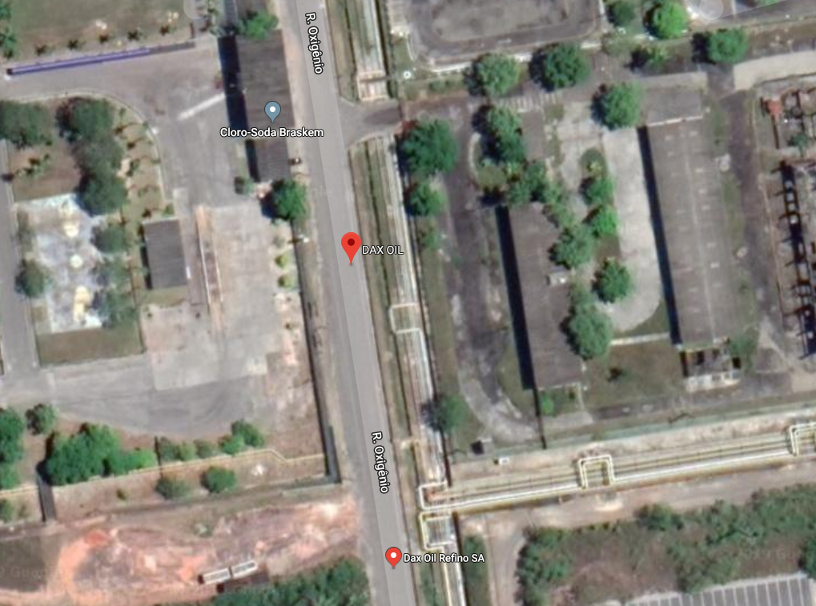
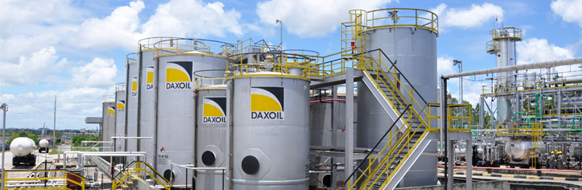
DAX OIL REFINO S/A
NIRE: 2.930.002.530-3 CNPJ: 04.585.532.0001-99 Endereço Sede: Rua Oxigênio 245 Camaçari-BA

Slide 3
Dax Oil Refinaria S/A
SACADOS:
INFORMÃÇÕES GERAIS:
Fundação: 01/08/2001
Setor: Petróleo e Combustíveis
Produtos: Solventes e Combustíveis Natureza jurídica: Sociedade Anônima Fechada (2054)
ESTRUTURA ACIONÁRIA:
SÓCIO | CAPITAL SOCIAL | %
Tecar Participações S/A | R$15.544.686,22 | 52
Cyro Valentini Junior | R$14.455.313,78 | 48

Slide 4
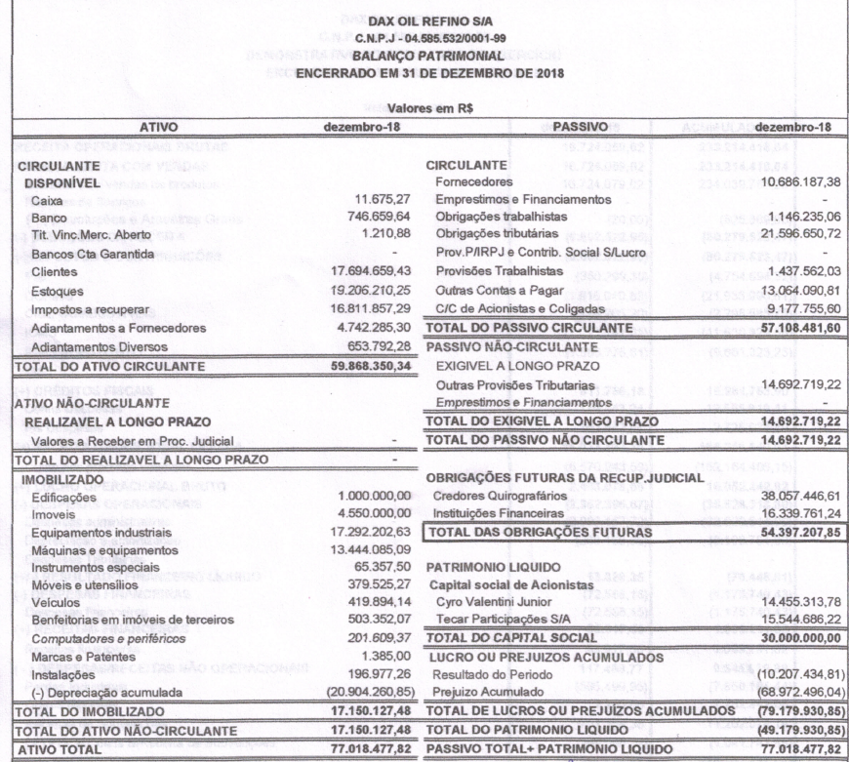
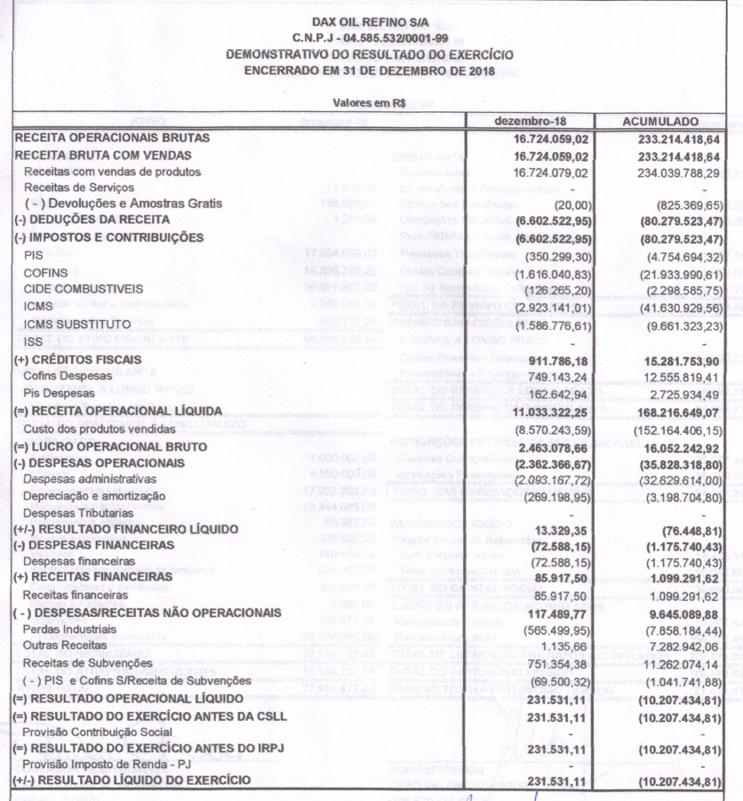
Análise de Balanços
BALANÇO PATRIMONIAL (31/12/2018)
DRE (31/12/2018)

Slide 5

ID Gestora de Recursos Ltda
Rua Bandeira Paulista, 726, 28º andar - Itaim Bibi - São Paulo/SP - CEP: 04532-002
www.idgr.com.br
Esta apresentação, e a apresentação oral/impressa que a suplementa, foi desenvolvida pelo ID Gestora de Recursos SA especificamente para utilização junto a seus Clientes, Prospects e Stakeholders. Nenhuma das apresentações – impressa, oral ou eletrônica – e nem seus conteúdos podem ser reproduzidos, distribuídos ou usados para qualquer outra finalidade sem o expresso consentimento da ID Gestora de Recursos SA. As análises aqui apresentadas baseiam-se em informações de fontes públicas disponíveis no momento da elaboração deste material. A ID Gestora de Recursos SA e suas Empresas Controladas não podem assegurar a verificação e a acurácia das referidas informações. Projeções e análises financeiras apresentadas são baseadas em estimativas e se destinam apenas à sugestão de potencial intervalo referencial de resultados. Por fim, a apresentação impressa é incompleta sem a respectiva apresentação oral ou eletrônica que a suplementa, podendo carecer de informações e esclarecimentos para dirimir dúvidas. A ID Gestora de Recursos SA e suas Empresas Controladas não se responsabilizam por decisões de investimento tomadas exclusivamente com base nas informações contidas nesta apresentação, a qual pode, inclusive, sofrer alterações sem prévia comunicação. Aos investidores é recomendável a leitura cuidadosa do Prospecto e do Regulamento dos fundos de investimento ao aplicar seus recursos nesta modalidade. Os investidores devem estar cientes e preparados para assumir os riscos inerentes às aplicações por eles selecionadas. A rentabilidade passada não representa garantia de rentabilidade futura. Para avaliação da performance de um fundo de investimento é recomendável a análise de um período mínimo de 12 meses. As aplicações em fundos de Investimento não são garantidos pelo Administrador, pelo Gestor, nem por qualquer mecanismo de seguro ou, ainda, pelo FGC – Fundo Garantidor de Crédito.

